Slide 1
Die gymnasiale Oberstufe im achtjährigen Bildungsgang
Informationsveranstaltung zur Vorbereitung des
Übergangs in die Qualifikationsphase
Max-Planck-Gymnasium Gelsenkirchen

Slide 2
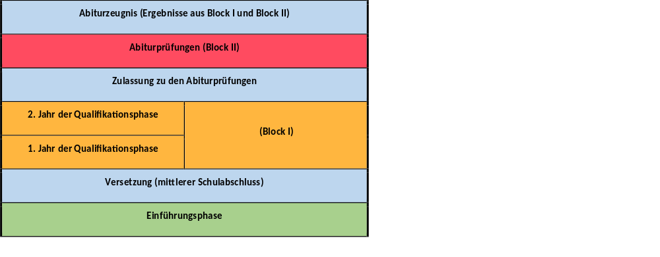
Die gymnasiale Oberstufe
FHR
schulischer Teil

Slide 3
Versetzungsbestimmungen
EF | Versetzung |  |  |  |  |  |  |  |  |  | Versetzungsgrundlage: 10 Fächer
 | D | M | f FS | KU/ MU | GW | NW | RE (PL) | SP | NW/ FS | Wahl-fach
Wer in nicht mehr als einem der 10 Kurse mangelhafte Leistungen und in allen übrigen Fächern ausreichende Leistungen hat, ist versetzt!
Aber: Mangelhafte Leistungen in Fächergruppe 1 müssen durch befriedigende Leistungen in Fächergruppe 1 ausgeglichen werden!
Mit der Versetzung ist der Mittlere Schulabschluss erreicht!
Bei Nichtversetzung ggf. Hauptschulabschluss.

Slide 4
Die Qualifikationsphase – Pflichtfächer
(als Grundkurs oder Leistungskurs)
Fach | Q1 |  | Q2
Deutsch | X | X | X | X
eine aus EF fortgeführte Fremdsprache (E, F, I) | X | X | X | X
Kunst oder Musik oder Literatur (nur in Q1) | X | X
eine aus EF fortgeführte Gesellschaftswissenschaft (SW,GE, EK, PL, PA) | X | X | X | X
Geschichte als ZK in Q2 (alternativ als GK in Q1) |  |  | X | X
Sozialwissenschaften als ZK in Q2 (alternativ als GK in Q1) |  |  | X | X
Mathematik | X | X | X | X
eine aus EF fortgeführte Naturwissenschaft (Bi, Ch, Ph) | X | X | X | X
Religion/ersatzweise Philosophie | X | X
Sport | X | X | X | X
weitere Fremdsprache oder weiteres Fach aus dem Aufgabenfeld III (+Informatik) | X | X | X | X
weitere Fächer zur Erfüllung der Wochenstunden und Kursanzahl nach Wahl im Rahmen des schulischen Angebots (u.a. möglich: 1 Projektkurs)

Slide 5
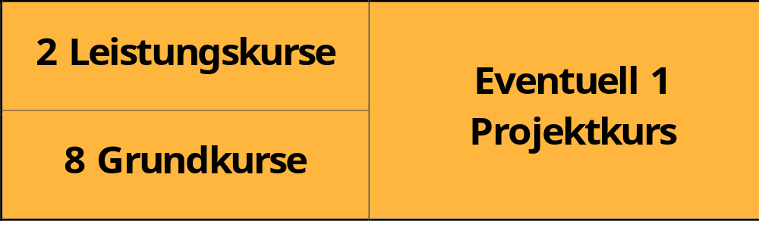
Kursarten und Anzahl in der Q1
Leistungskurse werden 5-stündig unterrichtet.
Grundkurse werden 3-stündig unterrichtet.
Ausnahmen:
neu einsetzende Fremdsprache: 4-stündig (nur als Grundkurs möglich)
Projektkurse: 3-stündig

Slide 6
Anzahl der Wochenstunden und Kurse
in der Qualifikationsphase 38 - 40 Kurse
(ein Kurs = ein Halbjahr)
in der gymnasialen Oberstufe insgesamt
102 Wochenstunden
pro Jahrgang also durchschnittlich
34 Wochenstunden

Slide 7
Wahl der vier Abiturfächer
(2xLK und 2xGK)
zwei Fächer aus dem Kanon „Deutsch, Mathematik, Fremdsprache“
Abdeckung aller drei Aufgabenfelder
(Kunst oder Musik können das erste Aufgabenfeld alleine nicht abdecken)
ein Leistungskurs muss Deutsch, Mathematik, eine fortgeführte Fremdsprache oder eine Naturwissenschaft sein.
der zweite LK ist im Rahmen des Angebots der Schule frei wählbar
Religion und Sport können nicht gleichzeitig Abiturfächer sein

Slide 8
Klausurverpflichtungen in der Qualifikationsphase
Klausuren müssen geschrieben werden in:
den vier Abiturfächern
Deutsch
Mathematik
einer Fremdsprache (und immer in Italienisch als neu einsetzender Fremdsprache)
einer weiteren Fremdsprache oder einem weiteren Fach aus dem NW-Bereich.

Slide 9
Klausurverpflichtungen in der Qualifikationsphase
Weitere Klausuren sind möglich.
Pro Halbjahr werden jeweils zwei Klausuren geschrieben.
In der Q2.2 werden nur noch in A1-A3 Klausuren geschrieben.
In den modernen Fremdsprachen wird in der Q1 eine Klausur durch eine mündliche Prüfung ersetzt.

Slide 10
Projektkurse
Dreistündiger Jahreskurs (also keine Abwahl zum Halbjahr möglich)
Anbindung an ein Referenzfach (Leistungskurs oder Grundkurs aus der Qualifikationsphase), ggf. auch fächerverbindend oder fachübergreifend.
Kein Schüler muss einen Projektkurs belegen, er kann aber zur Erreichung der Mindeststundenzahl erforderlich sein.
Jahresnote am Ende des PK, Anrechnung im Umfang von
2 Grundkursen.
Leistungsnachweise sind auch in Gruppenarbeiten möglich.
Bei Belegung keine Facharbeit.

Slide 11
Projektkursangebot am MPG Schuljahr 2019/2020
Welche Projektkurse im kommenden Schuljahr für die Q1 am MPG angeboten werden, steht zum jetzigen noch nicht fest. Diese Informationen werden zeitnah (voraussichtlich nach den Osterferien) bekanntgegeben.

Slide 12
Leistungsbewertung
Das Punktesystem
Noten werden in Punkte umgerechnet.
Im Punktesystem zählt jede Leistung unter 5 Punkten als Defizit!
1+ | 1 | 1- | 2+ | 2 | 2- | 3+ | 3 | 3- | 4+ | 4 | 4- | 5+ | 5 | 5- | 6
15 | 14 | 13 | 12 | 11 | 10 | 9 | 8 | 7 | 6 | 5 | 4 | 3 | 2 | 1 | 0

Slide 13
Zulassung zum Abitur Leistungsdefizite
Eingebracht werden müssen alle Pflichtkurse und alle 4 Kurse der Abiturfächer, weitere Kurse sind möglich.
Höchstzahl der Defizite bei Einbringung von:
35 - 37 Kursen: 7 Defizite, davon höchstens 3 Leistungskursdefizite
38 - 40 Kursen: 8 Defizite, davon höchstens 3 Leistungskursdefizite
Kein anzurechnender Kurs darf mit 0 Punkten abgeschlossen werden.
In Block I (= Qualifikationsphase) müssen mindestens 200 Punkte erreicht werden.

Slide 14
Berechnung der Gesamtqualifikation
Block I (Qualifikationsphase) mindestens 200, höchstens 600 Punkte
Einbringung von mindestens 35 Kursen der 4 Halbjahre der Qualifikationsphase:
  Pflichtfächer (D, M, FS, NW, GW, RE/PL, MU/KU/LI, Schwerpunktfach), nicht: Sport
  Leistungskurse werden doppelt, Grundkurse einfach gewertet.
Die Endnote im Projektkurs kann im Umfang von 2 Halbjahresnoten auf die Grundkurse angerechnet werden.

Slide 15
Berechnung der Gesamtqualifikation
Block II (Abitur) mindestens 100, höchstens 300 Punkte
Leistungen in den 4 Fächern der Abiturprüfung
(je fünffache Wertung)
Die Punktesumme aus Block I und Block II wird umgerechnet in die Durchschnittsnote des Abiturs.

Slide 16
Rücktritt und Wiederholung
Eine Wiederholung der Einführungsphase ist möglich!
Bis zum Ende des ersten Halbjahres ist ein freiwilliger Rücktritt in die EF auf Antrag möglich, falls die Qualifikation zum Abitur gefährdet ist.
Die bereits erfolgte Versetzung wird dann unwirksam und muss erneut erreicht werden.
Über den Rücktritt entscheidet die Jahrgangsstufenkonferenz.
Das absolvierte Halbjahr wird auf die Gesamtverweildauer von vier Jahren angerechnet.

Slide 17
Rücktritt und Wiederholung
Am Ende jedes Halbjahres der Qualifikationsphase wird geprüft, ob die Zulassung zur Abiturprüfung durch Defizitkurse im LK oder GK gefährdet ist.
Im Falle einer drohenden bzw. bereits erfolgten Nichtzulassung müssen die jeweiligen Halbjahre wiederholt werden!
Einmal erreichte Abschlüsse bleiben erhalten.

Slide 18
Erläuterungen des Wahlverfahrens
Die Wahl der Leistungs- und Grundkurse für die Qualifikationsphase findet von
zu individualisierten Terminen (Aushang im Stufenkasten) statt.

Slide 19
Vielen Dank für die Aufmerksamkeit!
Wir helfen gerne bei weiteren Fragen ☺
Stufenleitung
Lukas Czarnuch ➔ czr@mpg-ge.net
Bettina Brühl-Schreiner ➔ brs@mpg-ge.net

